Slide 1


TRƯỜNG THCS PHỔ VĂN
KHOA HỌC TỰ NHIÊN 7
(Kết nối tri thức)
SINH HỌC 7
GVBM: Nguyễn Thị Nhị

Slide 2

KHỞI ĐỘNG
“Bài học sẽ bắt đầu sau quảng cáo”

Slide 3
Xem video, trả lời câu hỏi
1. Hiện tượng gì xảy ra sau khi vận động nhiều hoặc lao động nặng?
2. Việc uống nhiều nước hay các loại nước giải khát có tác dụng gì? Vì sao?

Slide 4
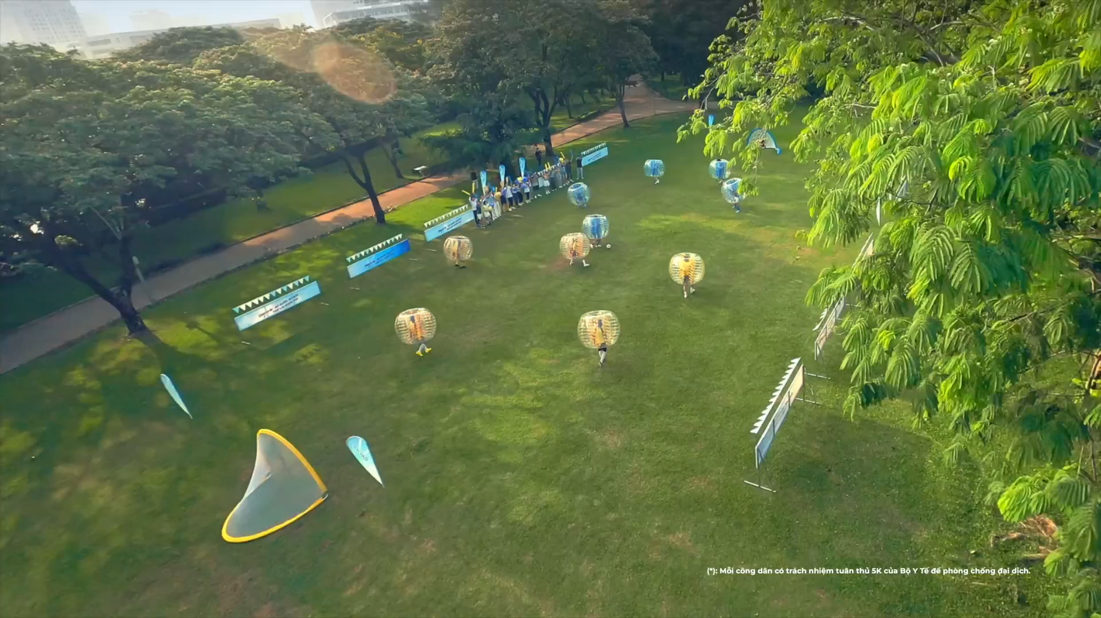

Slide 5
1. Hiện tượng gì xảy ra sau khi vận động nhiều hoặc lao động nặng?
2. Việc uống nhiều nước hay các loại nước giải khát có tác dụng gì? Vì sao?

Slide 6
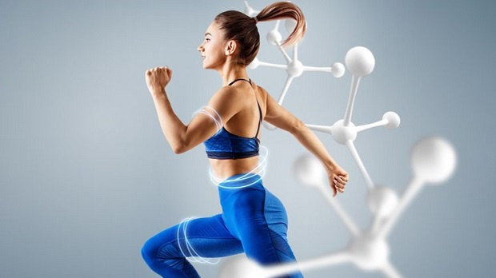
TRAO ĐỔI CHẤT VÀ
CHUYỂN HÓA NĂNG LƯỢNG
Tiết 1,2: BÀI 21

Slide 7

NỘI DUNG
TRAO ĐỔI CHẤT
VÀ CHUYỂN HÓA NĂNG LƯỢNG
1
VAI TRÒ CỦA TRAO ĐỔI CHẤT VÀ CHUYỂN HÓA NĂNG LƯỢNG
2

Slide 8

Mục tiêu cần đạt:
Nêu được khái niệm của trao đổi chất.
Nêu được khái niệm của chuyển hóa năng lượng.
Nêu được vai trò của trao đổi chất và chuyển hóa năng lượng.

Slide 9
I. TRAO ĐỔI CHẤT VÀ CHUYỂN HÓA NĂNG LƯỢNG

Slide 10

Quan sát hình và hoàn thành phiếu học tập theo nhóm

Slide 11
Phiếu học tập
Câu 1.
Theo các em, sơ đồ ở hình 1, 2 mô tả điều gì?
Câu 2.
Ở hình 3, 4 là trao đổi chất hay là chuyển hóa năng lượng?
Câu 3.
Xác định dạng năng lượng chuyển hóa ở hình 3, 4.
Câu 4: Thế nào là trao đổi chất và chuyển hóa năng lượng?

Slide 12

Hình 1
Hình 2
Sơ đồ sự trao đổi khí trong hô hấp ở thực vật
Sơ đồ sự trao đổi chất ở động vật
Hấp thụ
Thải ra
Hấp thụ
Thải ra
Khí Oxygen
THỰC VẬT
Khí
Carbon dioxide
Khí Oxygen
Khí
Carbon dioxide
Sơ đồ sự trao đổi thức ăn ở thực vật
Hấp thụ
Thải ra
Động vật
Nước
Nước tiểu
Khí
Carbon dioxide
Khí Oxygen
Thực vật
Các chất hữu cơ trong thức ăn (lấy từ TV hoặc Đv khác)
Nước
Hơi nước
Các chất thải
Các chất khoáng
Các chất khoáng khác

Slide 13

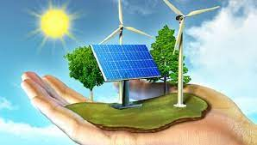
Hình 3
Hình 4

Slide 14



Vậy?
1. Thế nào là trao đổi chất và chuyển hóa năng lượng?
2. Quan hệ giữa TĐC và chuyển hóa NL như thế nào?

Slide 15
I. TRAO ĐỔI CHẤT VÀ CHUYỂN HÓA NĂNG LƯỢNG
- Trao đổi chất là quá trình cơ thể lấy các chất từ môi trường, biến đổi chúng thành các chất cần thiết cho cơ thể và tạo năng lượng cung cấp cho các hoạt động sống, đồng thời trả lại môi trường các chất thải.

Slide 16
I. TRAO ĐỔI CHẤT VÀ CHUYỂN HÓA NĂNG LƯỢNG
- Trao đổi chất là quá trình cơ thể lấy các chất từ môi trường, biến đổi chúng thành các chất cần thiết cho cơ thể và tạo năng lượng cung cấp cho các hoạt động sống, đồng thời trả lại môi trường các chất thải.
- Chuyển hóa năng lượng là sự biến đổi năng lượng từ dạng này sang dạng khác.

Slide 17

I. TRAO ĐỔI CHẤT VÀ CHUYỂN HÓA NĂNG LƯỢNG
- Trao đổi chất là quá trình cơ thể lấy các chất từ môi trường, biến đổi chúng thành các chất cần thiết cho cơ thể và tạo năng lượng cung cấp cho các hoạt động sống, đồng thời trả lại môi trường các chất thải.
- Chuyển hóa năng lượng là sự biến đổi năng lượng từ dạng này sang dạng khác.
- Trao đổi chất và chuyển hóa năng lượng luôn gắn liền với nhau.

Slide 18
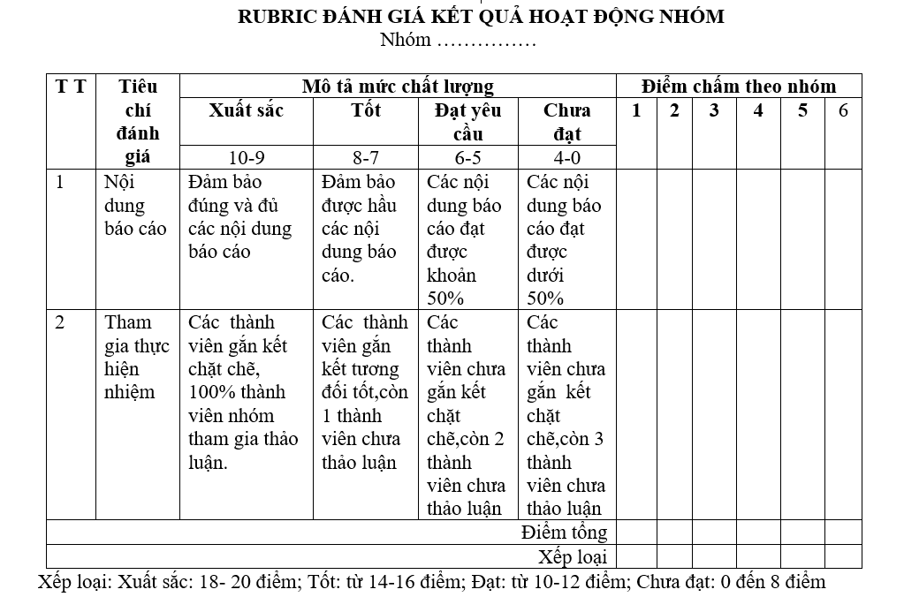

Slide 19
Tình huống giả định
Hãy quan sát các hiện tượng sau và dự đoán kết quả có thể xảy ra?

Slide 20
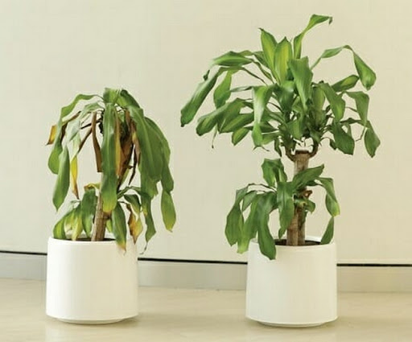
Sau 2 tuần không tưới nước

Slide 21
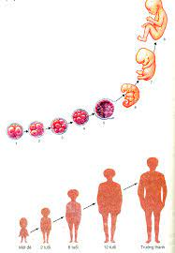
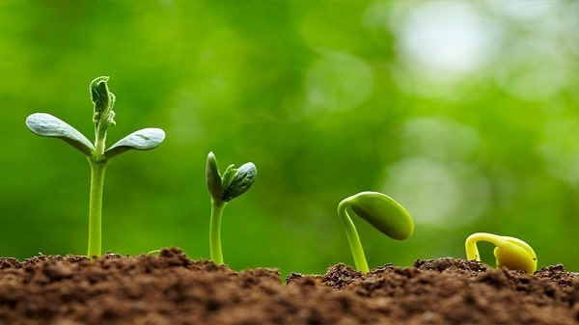
II. VAI TRÒ CỦA TRAO ĐỔI CHẤT VÀ
CHUYỂN HÓA NĂNG LƯỢNG
Động vật và con người
Thực vật

Slide 22
Quan sát hình 21.1, 21.2 lên bảng, yêu cầu HS quan sát hình+ nghiên cứu thông tin trong SGK trang 99, thảo luận nhóm trả lời các câu hỏi
Câu 1: Nêu được vai trò của trao đổi chất và chuyển hóa năng lượng đối với sự sinh trưởng của cây khoai tây và con gà.
Câu 2: Lấy thêm được VD về vai trò của trao đổi chất và chuyên hóa năng lượng

Slide 23
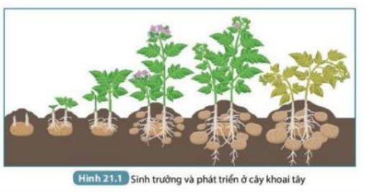

Slide 24
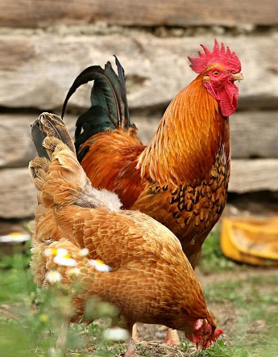
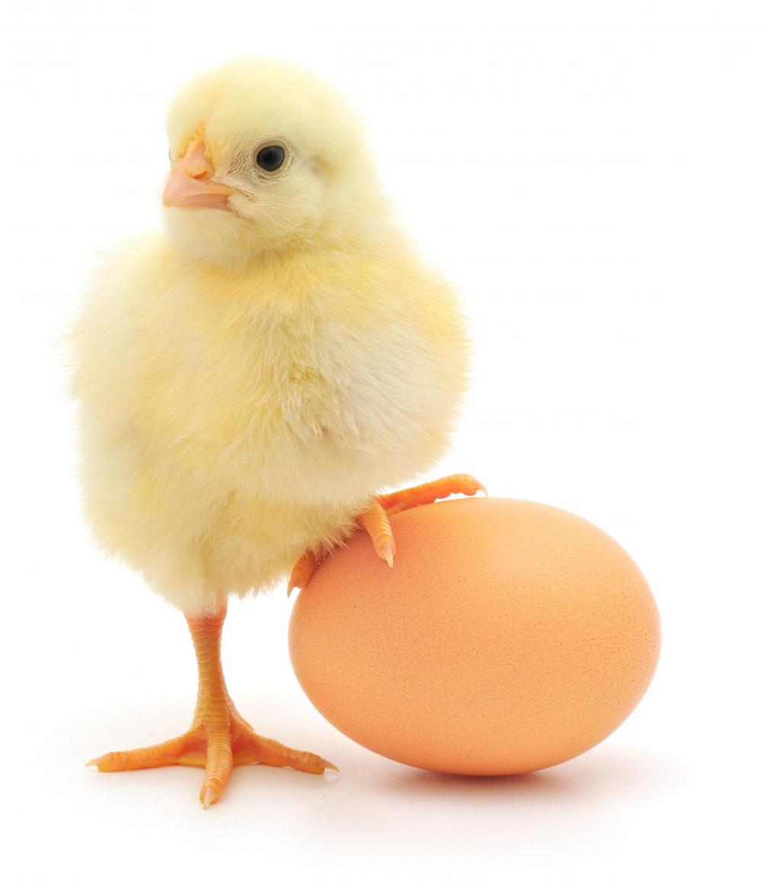
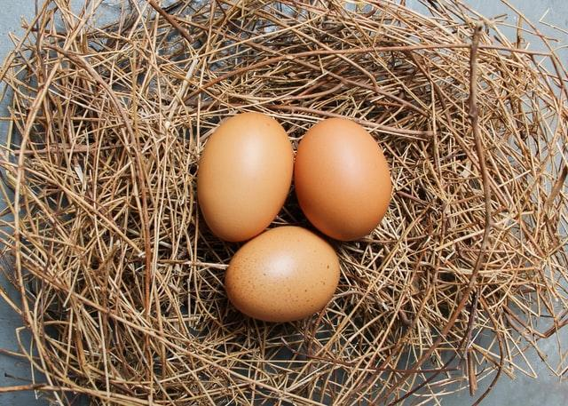
Sinh trưởng, phát triển và sinh sản ở gà

Slide 25
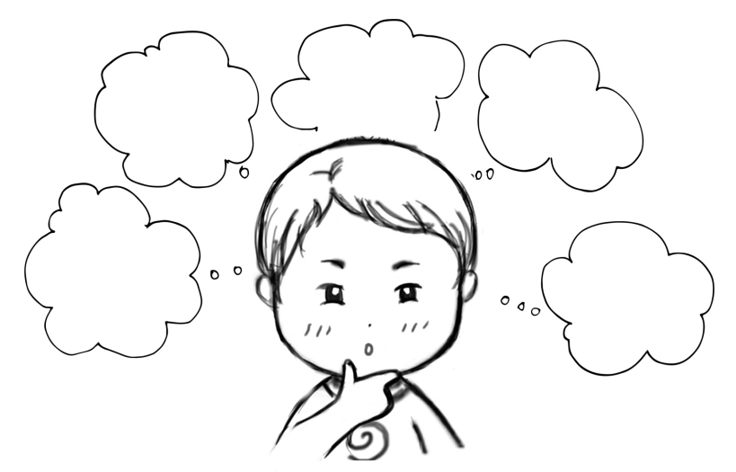
Dự đoán
Nếu con người không có sự trao đổi chất và chuyển hóa năng lượng thì điều gì sẽ xảy ra?
Nếu không có quá trình đó thì sẽ KHÔNG CÓ chất hữu cơ kiến tạo nên cơ thể và tạo năng lượng cho cơ thể hoạt động => Cơ thể chết

Slide 26
Em có biết?
Nếu nhịn ăn nhưng vẫn uống nước thì cơ thể người có vẫn có thể sống được tầm 2 tháng
(tùy thể trạng cơ thể)
Nếu không ăn, không uống thì cơ thể người chỉ có thể trụ được 2-4 ngày

Slide 27
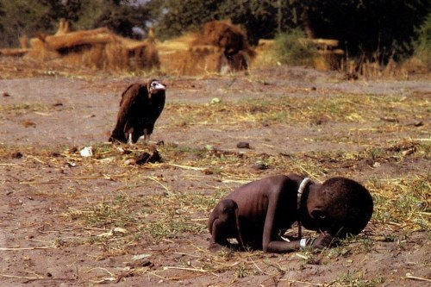
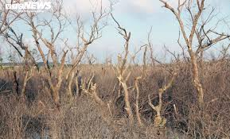
Rừng phòng hộ ở Hải Phòng đang xanh tốt bỗng héo khô
(bức ảnh tham dự liên hoan ảnh thế giới với chủ đề nạn đói ở Châu Phi)

Slide 28


Vậy TĐC và CHNL có vai trò như thế nào đối với sự sống của sinh vật?
1
Tồn tại
2
Sinh trưởng
Vai trò
3
Phát triển
4
Sinh sản
5
Cảm ứng và vận động

Slide 29
II. VAI TRÒ CỦA TRAO ĐỔI CHẤT VÀ
CHUYỂN HÓA NĂNG LƯỢNG
Trao đổi chất và chuyển hóa năng lượng giúp sinh vật tồn tại, sinh trưởng, phát triển, sinh sản, cảm ứng và vận động.

Slide 30

Luyện tập
Câu 1:
Cho các yếu tố: Carbon dioxide, nước, Oxygen, nhiệt năng, chất hữu cơ, chất thải, thức ăn, ATP.
Xác định những yếu tố mà cơ thể người lấy vào, thải ra và tích lũy trong cơ thể người.

Slide 31
Đối với cơ thể người:
Yếu tố lấy vào: thức ăn, oxygen, nước
Yếu tố thải ra/ giải phóng: carbon dioxide, nhiệt năng, chất thải
Yếu tố tích lũy: chất hữu cơ, ATP

Slide 32
Luyện tập
Câu 2:
Cho các yếu tố: Carbon dioxide, Oxygen, chất khoáng, năng lượng, chất hữu cơ, nước.
Xác định những yếu tố mà cơ thể thực vật lấy vào, thải ra và tích lũy trong cơ thể.

Slide 33
Đối với cơ thể thực vật:
Yếu tố lấy vào: chất khoáng, năng lượng, carbon dioxide, nước, oxygen.
Yếu tố thải ra/ giải phóng: carbon dioxide, nước, oxygen.
Yếu tố tích lũy: chất hữu cơ, năng lượng, nước.

Slide 34
Luyện tập
Câu 3: Trao đổi chất và chuyển hóa năng lượng có vai trò quan trọng đối với
sự chuyển hóa của sinh vật.
sự biến đổi các chất.
sự trao đổi năng lượng.
sự sống của sinh vật.

Slide 35
Luyện tập
Câu 4: Sinh vật có thể tồn tại, sinh trưởng, phát triển và thích nghi với môi trường sống là nhờ có quá trình nào?
Quá trình trao đổi chất và sinh sản.
Quá trình chuyển hóa năng lượng và cảm ứng.
Quá trình trao đổi chất và chuyển hóa năng lượng.
Quá trình trao đổi chất và cảm ứng.

Slide 36
Luyện tập
Câu 5:
Tại sao trời nắng nóng cây có hiện tượng bị héo lá, người cảm thấy nhanh khát nước?

Slide 37
DẶN DÒ – GIAO NHIỆM VỤ
Học thuộc lý thuyết khái niệm, vai trò của trao đổi chất và chuyển hóa năng lượng
Tìm hiểu trước phần Bài 22: Quang hợp ở thực vật
+ Khái niệm quang hợp
+ Tìm hiểu các chất lấy vào, thải ra, chất tham gia trong quá trình quang hợp.
+ Tìm hiểu trước phương trình tổng quát của quang hợp.

Slide 38
Bài học đến đây là kết thúc, hẹn gặp lại các em!

